Slide 1
№68-мектеп гимназиясынын тарых-география усулдук бирикмесинин 2021-2022-окуу жылындагы аткарылган иштери

Slide 2
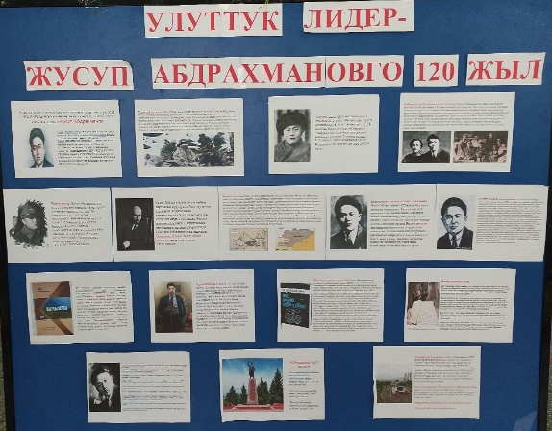
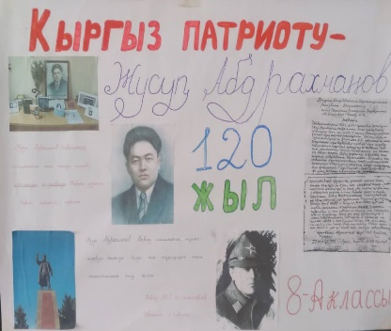
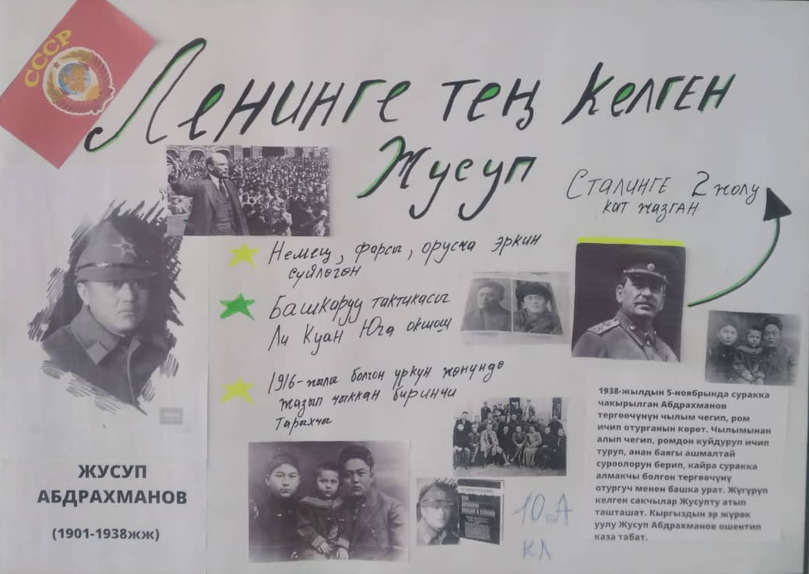
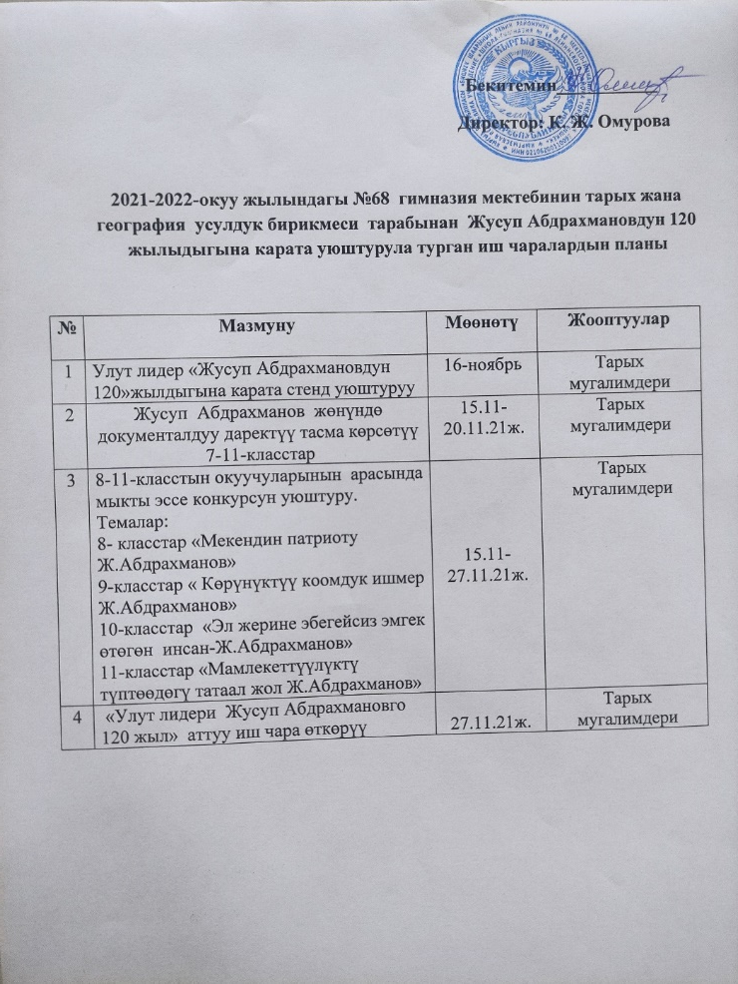
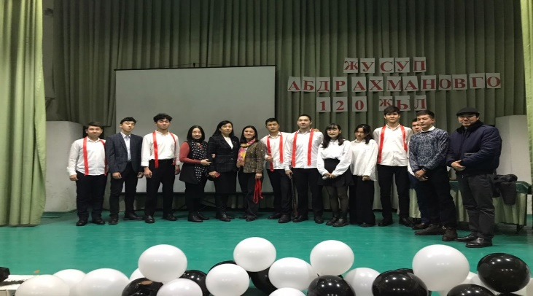
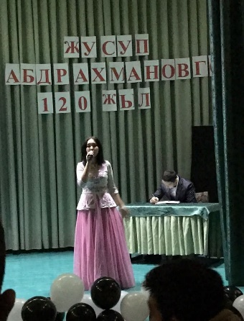
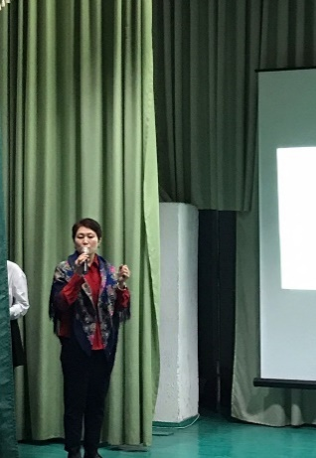
Президент Садыр Жапаров «Кыргыз мамлекеттүүлүгүнүн түптөөчүсү, алгачкы кыргыз интеллигенциясынын эң көрүнүктүү өкүлү, саясий жана коомдук ишмер Жусуп Абдрахмановдун 120 жылдыгын белгилөө жөнүндө» жарлыкка кол койду.
Жарлыктын негизинде мектеп ичинде атайын план түзүлүп, иш чаралар өтүлдү.

Slide 3
19-октябрь «Ант берүү» күнүндө 5а3-классынын окуучулары гимназистердин катарына кирүү аземинде

Slide 4
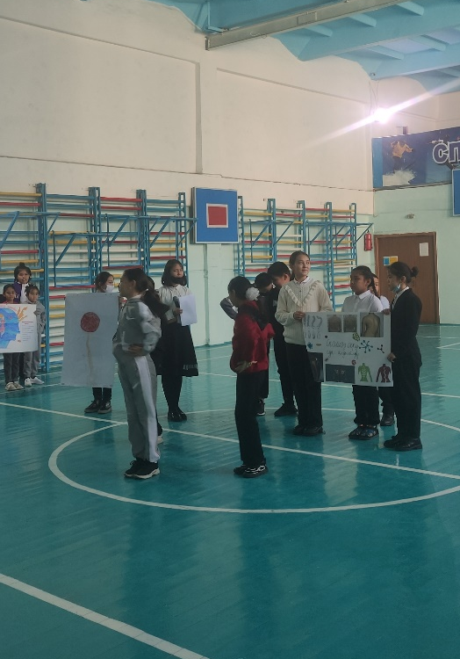
5а3-классы 20-ноябрда 5-класстар арасында «Дене тарбия-ден соолукка табылбас байлык» аттуу конкурста
Ата-энелер чогулушунан көрүнүш

Slide 5
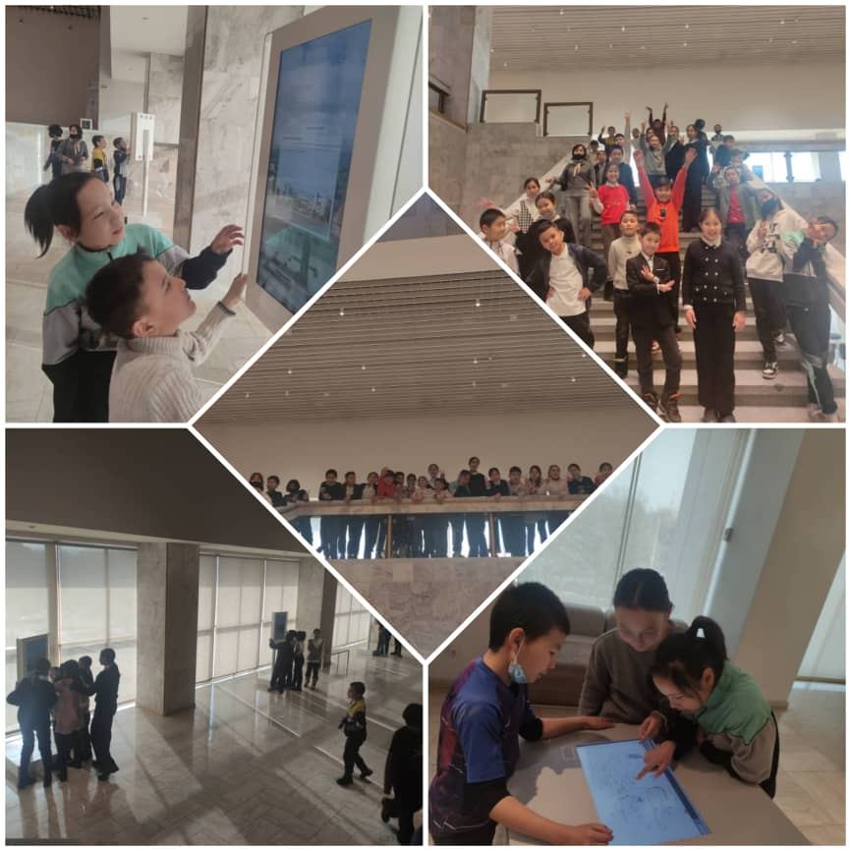
Окуучулардын эстетикалык сезимдерин ойготуу, руханий байлыгын байытуу, дүйнөгө болгон көз карашына таасир берүү менен маданий денгээлин калыптандыруу максатында тарых музейине 5а3 классы менен экскурсияда болдук.

Slide 6
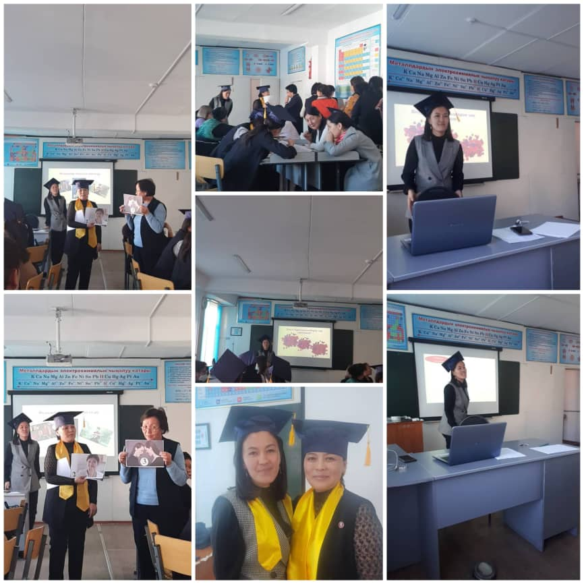
2021-жылдын 1-декабрь күнү Кожогулова Нуржан метод завуч Эсентурова Мээрим менен биргеликте мектеп жамаатына «Насаатчы, насаатчылык процесс» атуу семинар өтүлдү.

Slide 7
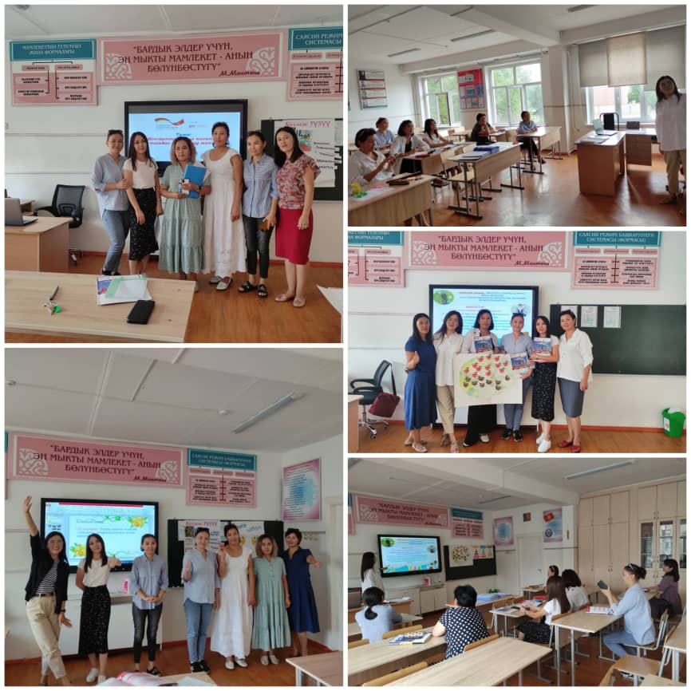
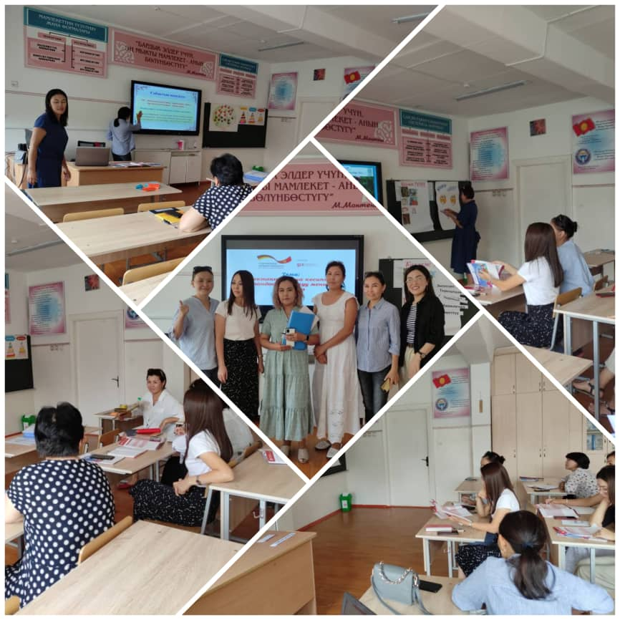
Өсүп келе жаткан муундун керектөөлөрүн жана кызыкчылыктарын эске алуу менен мектепте кесипке карай багыт берүү сабагы өтүлөт. «Кесипке багыт берүү» боюнча Кожогулова Нуржан 9-класстын класс жетекчилерине 27-28-август күндөрү семинар уюштурду.

Slide 8
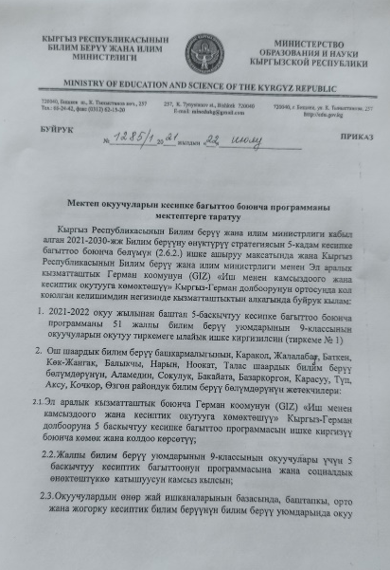
Билим берүү жана илим министирлигинин 1285/1 2021 жылынын 22-июлундагы буйруктун негизинде Герман коомунун 5 баскычтуу кесипке багыттоо боюнча 51 мектептин ичиндеги сокулук жана аламүдүн районунун мектептерине жайылтууда Кожогулова Нуржан менттор болду

Slide 9
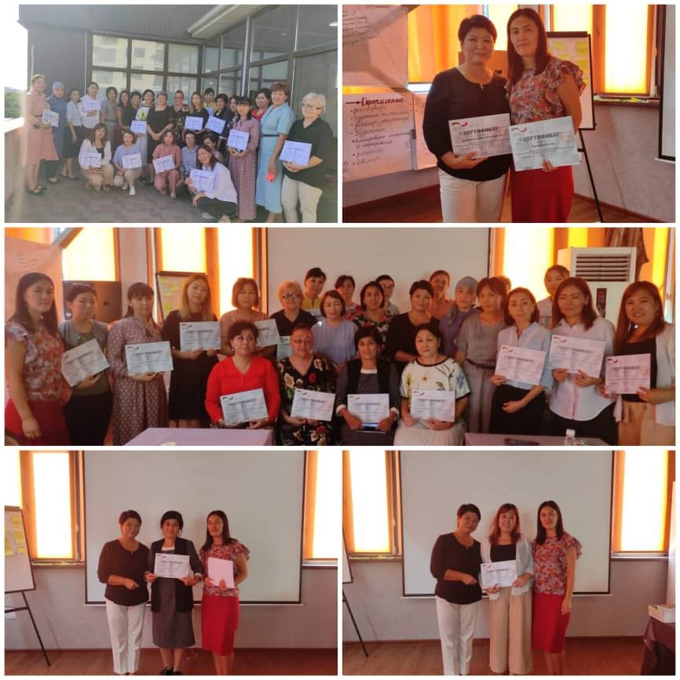
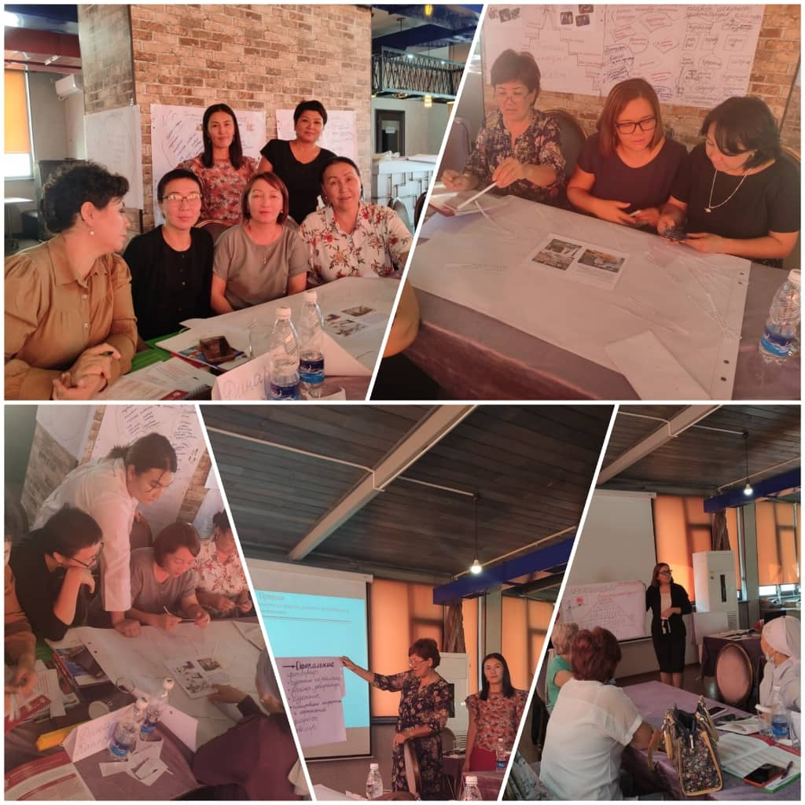
«Кесипке багыт берүү» семинарында (1-2-3-сентябрь) менторлуктан көрүнүш

Slide 10
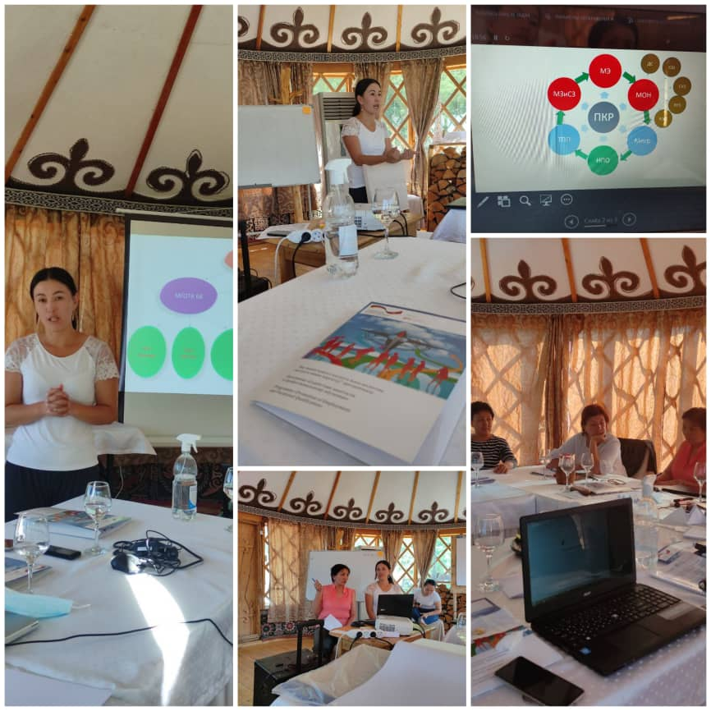
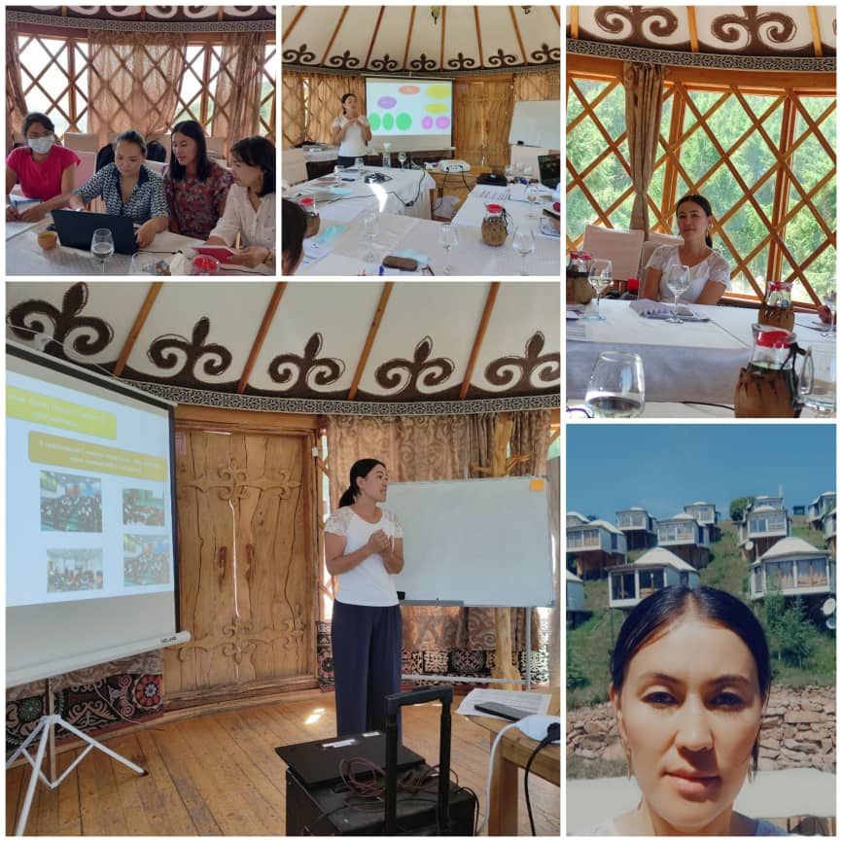
2021-жылдын 7-9-июль күндөрү “Кыргыз Республикасында жумушка орноштурууга жана кесиптик билим берүүгө көмөктөшүү” (GIZ) 3-компонентинин пландоо долбоорунун алкагында семинар болуп, кесиптик багыт берүү боюнча иш-чаралар планы талкууланды. Кыргызстанда кесиптик багыт берүү иштерин жайылтуунун ыкмалары жана ийгиликтүү тажрыйбалары көрсөтүлдү. №68 мектеп-гимназиясынан Кожогулова Нуржан мектепте «Кесипке багыт берүү» кандайча жайылып аткандыгы жөнүндө маалымат берди.

Slide 11
Кесипке багыттоо максатында 24-ноябрда 9 «Д» классы менен «Hyatt» мейманканасында болгон экскурсиядан

Slide 12
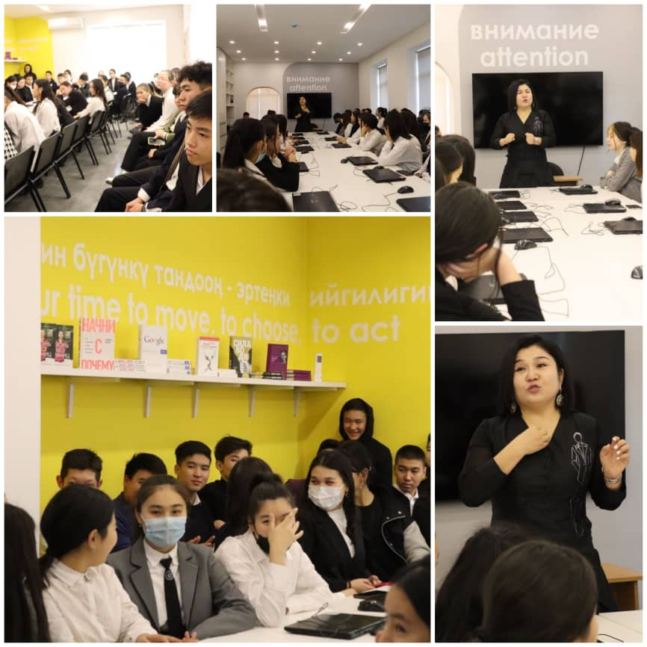
15-декабрда Бишкек шаардык калкты иш менен камсыз кылуу агентиги стилист дизайнер Замира Молдошева менен чыныгы жолугушуу уюштурган. Жолугушууга 9 «В», 9 «Д» класстарынын окуучулары барып кызыктуу маек куруп келишти.

